Slide 1
Муниципальное бюджетное дошкольное образовательное учреждение «Детский сад комбинированного вида № 335» г. о. Самара
«Пищевая цепочка»
Авторы: Курникова О. Ю.
Семина Е. В.

Slide 2
Цель:
Формировать знания о простейших цепях питания растений, насекомых, животных, рыб.
Развивать логическое мышление, воображение.
Ход игры:
Воспитатель предлагает детям посмотреть на картинки и сложить пищевую цепочку. Дети нажимают на картинки в той последовательности, в которой отражено кто кем питается для данных объектов живой природы.
При нажатии на картинки правильно, они перемещаются на то место в цепочке, где должны стоять.
В данном ряду имеется картинка, которая не подходит для данной цепочки. При нажатии на эту картинку, она вращается и остается на месте.

Slide 3
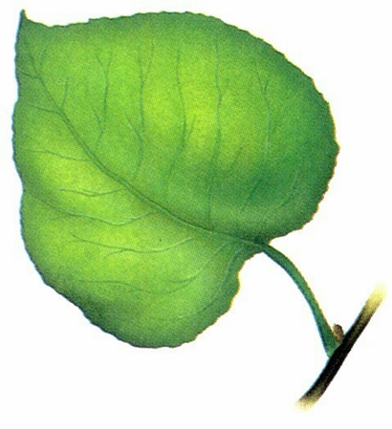
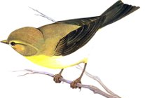
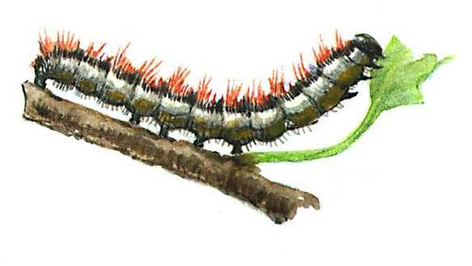
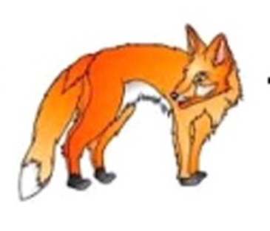

Slide 4
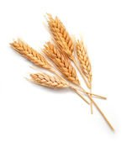
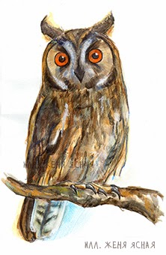
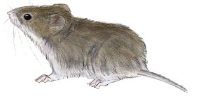

Slide 5
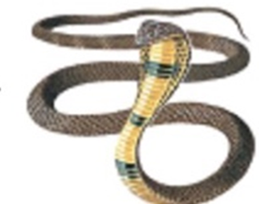

Slide 6
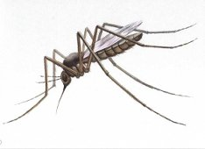
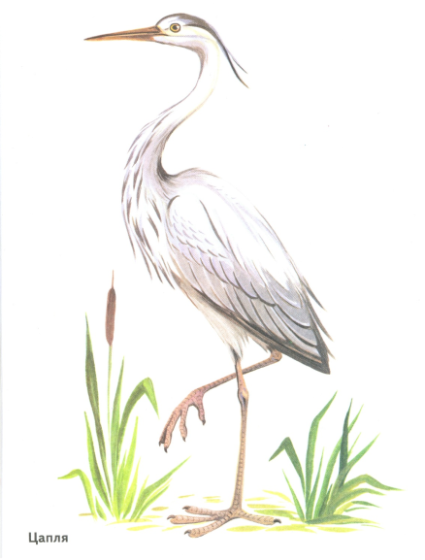
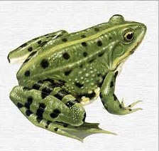

Slide 7
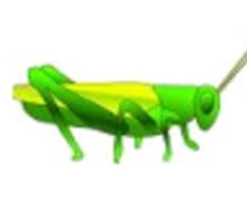

Slide 8
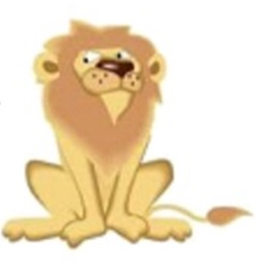

Slide 9
МОЛОДЦЫ !

